Slide 1

Cena v onlinu
Aneb free to play nebo pay to win? Pls pls donate.
Ing. Michal Stoklasa, Ph.D.
E-marketing

Slide 2
Obsah přednášky
1 Cena v klasickém marketingu – definice, kalkulace
2 Jak internet změnil vnímání ceny?
3 Zajímavé implikace změn vnímání ceny v online prostředí.
Notes:
csvukrs

Slide 3
1 Definice ceny
V klasickém marketingu je cena jediným prvkem marketingového mixu, který přináší firmě příjmy, ostatní jsou považovány za náklady. Tento pohled je ale v praxi ne zcela přesný, měli bychom se na cenu dívat jako na jednu ze součástí marketingového mixu, která musí být v souladu s přáními a potřebami zákazníků, abychom byli schopni vytvořit nabídku šitou přesně na míru.
V úzkém pohledu je cena peněžní částkou, kterou zákazník musí zaplatit za produkt, v širším pohledu je cena vše, co musí za produkt obětovat (např. i čas, nepohodlí v obchodě apod.).
Oproti produktu, distribuci a komunikaci je vysoce flexibilním nástrojem.
Historicky byly ceny smluvní, poté politika pevných cen, dnes přes internet opět dynamické – internet naprosto změnil vnímání ceny.
Notes:
csvukrs

Slide 4
Kalkulační rovnice – pohled manažera
Přímý materiál (materiál bezprostředně nutný k výrobě).
Přímé mzdy (mzdy pracovníků vyrábějící výrobek).
Výrobní režie (režijní = společné náklady na výrobu).
SOUČET 1+2+3: VLASTNÍ NÁKLADY VÝROBY
Správní režie (společné náklady podniku na správní aparát).
Zásobovací režie (spol. náklady na zásobování v podnik).
SOUČET 4+5+6: VLASTNÍ NÁKLADY VÝKONU
Odbytové náklady/režie (souvisí s odbytem – prodejem).
SOUČET 7+8: ÚPLNÉ VLASTNÍ NÁKLADY VÝKONU
Zisk.
SOUČET 9+10: CENA PŘED ZDANĚNÍM
DPH.
SOUČET 11+12: FINÁLNÍ CENA
Notes:
csvukrs

Slide 5
Pricing – pohled marketéra 1
Volba cenových cílů – vycházíme z cílů strategických a cílů pro ostatní nástroje marketingového mixu. Obecně můžeme tyto cenové cíle rozdělit na marketingové (např. zvýšení podílu na trhu, vedení kvalitou, přežití, skimming trhu apod.) a finanční (ROI – návratnost investice, optimalizace profitu, generování cash flow apod.).
Odhad poptávky – veškerá naše cenová rozhodnutí vždy závisí na stavu poptávky po naší nabídce na trhu. Poptávková křivka udává inverzní vztah mezi výší ceny a výší poptávky. Používáme prognostické metody, analýzu dat.
Stanovení nákladů – můžeme použít kalkulační vzorec, viz výše. Další kalkulační postupy mohou být např. full cost pricing, nebo direct cost pricing.
Notes:
Zdroj: Kotler a Keller, 2012, s. 411-425; Drummond a Ensor, 2005, s. 136-139

Slide 6
Pricing – pohled marketéra 2
Analýza nákladů, cen a nabídky konkurentů – naše možná cena by se měla pohybovat mezi náklady (minimum) a poptávkou (maximum), podle toho, jaký positioning jsme si zvolili ve vztahu ke konkurenci. Z toho důvodu musíme být schopni analyzovat náklady, ceny a nabídku konkurenčních firem na trhu.
Zvolení cenové metody (strategie a taktiky) – na základě předchozích 4 kroků jsme schopni pro naši konkrétní nabídku zvolit cenovou metodu, strategii a taktiku). Můžeme volit nákladově orientovanou tvorbu cen, hodnotově orientovanou, nebo stanovení cen podle konkurence.
Volba finální ceny – v posledním kroku zvolíme konečnou cenu (číslo).
Notes:
Zdroj: Kotler a Keller, 2012, s. 411-425; Drummond a Ensor, 2005, s. 136-139
Vždy se mohou vyskytovat výjimky a ne vždy budou fungovat stejné postupy. Někdy jsme schopni jít s cenou pod výši našich nákladů, abychom základní produkt prodávali levně a přitáhli tím zákazníky, zisk pak realizujeme na doplňkových službách (např. Playstation 3 a Xbox 360, obě herní konzole generovaly záporný zisk, ale ke každé si zákazník pořídil hry, filmy, hudbu atd.). V jiných případech naopak můžeme cenu „přestřelit“ nad poptávku a dodat naší nabídce luxusní nádech, čímž sice opustíme současný segment, ale dostaneme se do segmentu bohatších zákazníků, kde jsme schopni realizovat vyšší ziskovou marži (musíme být samozřejmě schopni poskytnout odpovídající hodnotu).

Slide 7
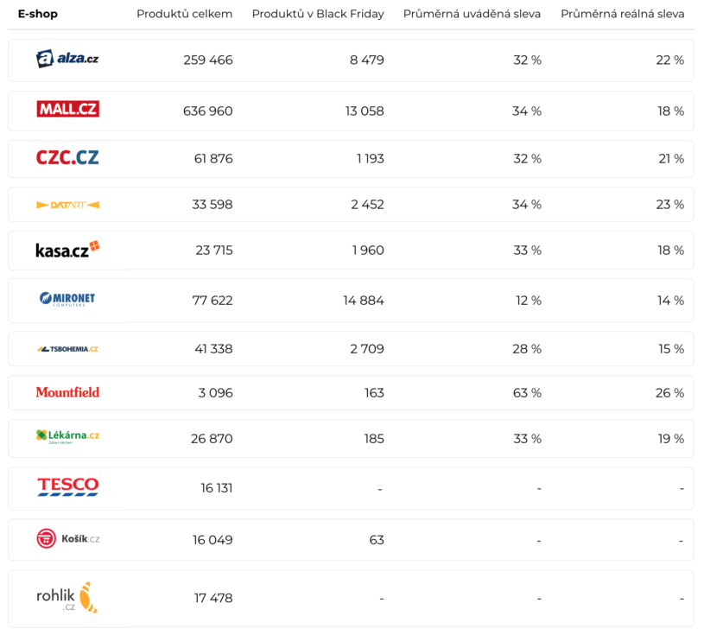
„Neuvěřitelně“ vysoké slevy produktů
Krásný příklad síly spotřebitele – vznikly start-upy, které společně vytvořily projekt Hlídače Shopů (tady článek, tady přímo Hlídač) – hlídá reálné slevy produktů v e-shopech, donutil největší e-shopy spolupracovat a neklamat zákazníky.
Notes:
Zdroj obrázku: https://www.czechcrunch.cz/2019/12/e-shopy-na-black-friday-opet-propagovaly-nerealne-slevy-alza-mall-a-czc-se-vsak-polepsily-hlasi-hlidac-shopu/

Slide 8
Novinka 2022 – zobrazování slev
Zapracování nových směrnic EU.
„Některé z chystaných změn budou mít vliv také na znění obchodních podmínek obchodníků, na podobu uživatelského rozhraní e-shopů či na obsah vztahů mezi obchodníky a jejich dodavateli.“
Prezentování slev: „Podle základního obecného pravidla bude referenční cenou pro zobrazování slev nejnižší cena výrobku za posledních 30 dnů: „Informace o slevě z ceny výrobku obsahuje informaci o nejnižší ceně výrobku, za kterou jej prodávající nabízel a prodával v době 30 dnů před poskytnutím slevy…“.5 Jsou výslovně řešeny i situace, kdy zboží není nabízeno ani 30 dnů, či situace při postupném zlevňování. Porušení povinností v této oblasti obchodníkem bude přestupkem.“
Dynamická cenotvorba – nutnost informovat spotřebitele.
Notes:
Zdroj: APEK

Slide 9

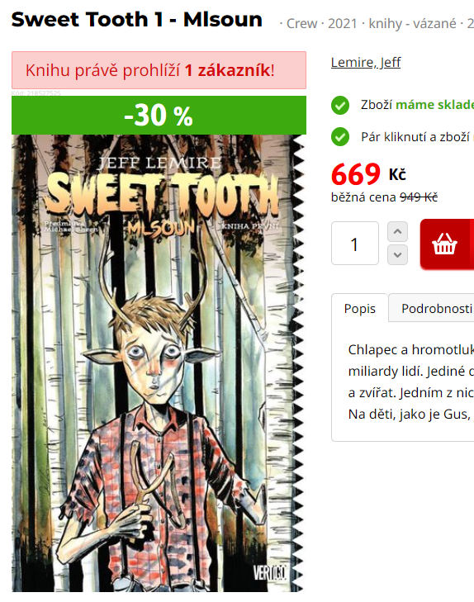

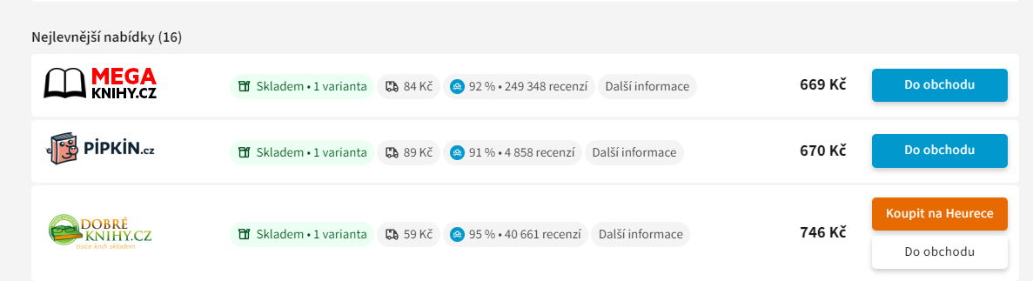
Dynamická cenotvorba
Notes:
Zdroj: APEK

Slide 10
2 Jak internet změnil vnímání ceny?
Ceny jsou dynamické, viz dynamická cenotvorba. (A)
Internet změnil vnímání ceny v hudebním průmyslu – prvně jej „zabil“ a pak znovu vzkřísil. (B)
Vznikly nové typy obchodních modelů. (C)
Spotřebitelské chování ovládly možnosti cenových srovnávačů. (D)
Jsou možné zcela nové platební systémy. (E)
Notes:
csvukrs

Slide 11
A Dynamická cenotvorba 1
Internet změnil způsob, jakým zákazníci uvažují o cenách, protože je to silný nástroj ke snadnému vyhledávání řady informací.
Internet mění způsob, jakým zákazníci a prodejci interagují spolu navzájem.
Spotřebitelé mohou získat okamžité porovnání ceny od tisíců prodejců skrze stránky porovnávající ceny. (je to levnější z Anglie než z Alzy?)
Mohou také dokonce pouze sdělit svou poptávku na internetu a kolik by byli ochotni zaplatit, a čekat na nabídku.
Díky internetu mohou spotřebitelé dokonce dostat produkty zcela zadarmo, v rámci open-source řešení apod.
Prodejci mohou dynamicky měnit cenu, ale je zde ohrožení ze srovnávačů.
Notes:
csvukrs

Slide 12
Dynamická cenotvorba 2
U dynamického měnění ceny se dnes hovoří opravdu o nastavení rozdílné výše ceny pro jednotlivé zákazníky – je to etické? Legální?
V rámci užšího pohledu se pojmem dynamická cenotvorba rozumí například neustálá práce s cenami v rámci e-shopu, tedy jejich okamžitá aktualizace podle cen konkurence, skladových zásob, změny poptávky, cyklů (sezonnost), chování spotřebitelů (nový trend). Vycházíme z data miningu, historického vývoje, dat konkurence, odvětvových trendů apod., tato všechna data analyzujeme a využíváme pro okamžité řízení cen (a je na to algoritmus).
Vznikly i zcela nové přístupy k tvorbě ceny (tzv. pricing), kde se např. produkt jeho digitalizací dá snadněji členit na více částí a zákazník je pak motivován dokupovat neustále nové části.
Notes:
csvukrs

Slide 13
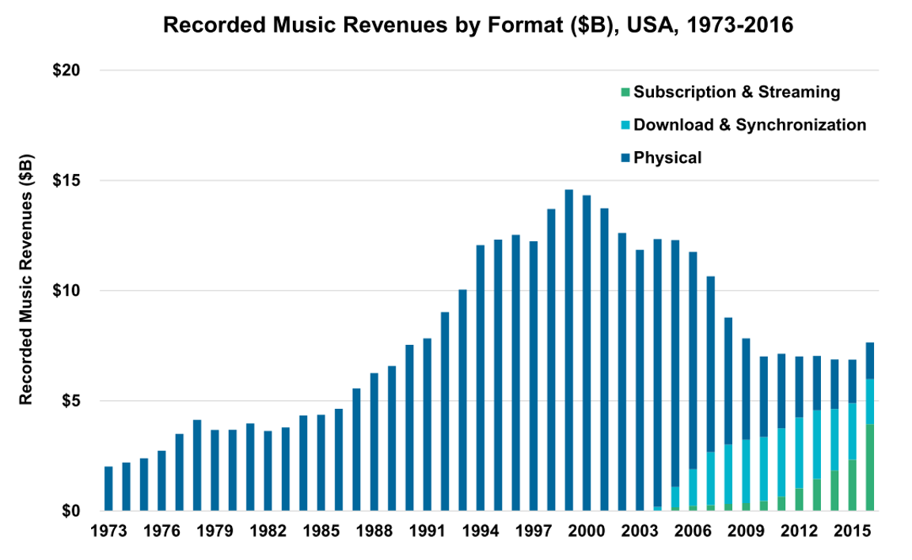
B Digitalizace hudebního průmyslu
Notes:
csvukrs

Slide 14
Digitalizace hudebního průmyslu
Dokonalá infografika o konzumaci hudby – streaming vše válcuje, nejvíce video (YT).
„Světový hudební průmysl si mne ruce. Jejich příjmy loni vzrostly o 5,9 procenta na 15,7 miliardy dolarů (386 miliard Kč) a zvýšily se už druhý rok po sobě. Trh hudebních nahrávek zaznamenal díky rozmachu streamování nejrychlejší celoroční růst za nejméně dvě desetiletí od roku 1997. Naopak prodej fyzických nosičů dál klesal a propadl se i zájem o placené digitální stahování hudby.“ (info.cz)
Po dlouhou dobu se hovořilo o krizi hudebního průmyslu. Vydavatelé se (právem) báli digitalizace a pirátství. Lehce dostupná hudba (a levná) však nakoply prodeje. Paušály jsou u ceny cesta kupředu!
Notes:
csvukrs

Slide 15
C Nové typy obchodních modelů
Nové typy obchodních modelů - C2B (Consumer-to-Business, tedy spotřebitel firmě) a C2C (Consumer-to-Consumer, tedy spotřebitel spotřebiteli).
C2B vytváří spotřebitel hodnotu pro firmu, např. recenzí na srovnávači cen, nebo pokud v rámci online zpětné vazby spotřebitel firmě doporučí inovaci. U C2B se také někdy hovoří o otočené aukci, kdy spotřebitel dává cenovou poptávku na internet a čeká, která firma ji bude schopna využít. Dalším pohledem je pak již samotná nabídka nějakého řešení spotřebitelem, které firma nakupuje. C2C se velmi často popisuje jako forma elektronického obchodování, u které mohou mít obchodní vztah dva spotřebitelé, bez účasti firem, ale zpravidla za účasti třetí strany zajišťující technické řešení obchodu (aukce, burzy, diskuzní fóra).
Notes:
csvukrs

Slide 16
D Cenové srovnávače
Srovnávače cen jsou webové stránky, které srovnávají produkty a jejich ceny.
Naši spotřebitelé jsou stále lépe vybaveni informacemi, jednou z těch, které je zajímají nejvíce, je cena produktu v e-shopech.
Tyto weby ale musely kvůli tvrdé konkurenci nabídnout i přidanou hodnotu, tou je nejen detailní popis zboží, ale hlavně recenze uživatelů, žebříčky prodejů produktů, hodnocení e-shopů apod. Kromě základní funkce, tedy najít nejnižší cenu, jsou dnes používány i pro nalezení nejvhodnějšího produktu a e-shopu. Staly se proto důležité i pro samotné obchodníky (důležitý marketingový kanál), kteří se snaží udržovat si na těchto stránkách dobrou reputaci svého obchodu, využívají data z těchto stránek pro monitoring konkurence, produktových řešení na trhu. Princip fungování.
Notes:
csvukrs

Slide 17
Cenové srovnávače
Heureka.cz
Zbozi.cz
Usetreno.cz
Cenovyautomat.cz
Porovnejsito.cz
Ale i Glami, Favi, Kupi, Trivago, Biano, Srovnáme, Hledejceny, Hyperzboží, Srovnánícen, Nejlepšíceny, Seznamzboží a další.
Apek: „51 % využívá cenové srovnávače vždy nebo při většině nákupů“, „82 % Heureka, 30 % Zboží, 2 % Seznam“.
Notes:
Zdroj: Apek tisková zpráva

Slide 18
Toto vše ale vede k problémům s provozem e-shopu
Funguje-li dynamická cenotvorba, cenové srovnávače, a ČR má skoro 40 tisíc e-shopů – nevede to k nějakým problémům? Ano, pokud máte e-shop, možná budete mít nulové zisky.
Díky srovnávačům zákazníci migrují k nejlepším nabídkám. Proto u e-shopů začínají velkou roli hrát dodatečné služby! Nebo děláte výklenkové produkty (niche) podle logiky long-tail (jsem schopen logisticky to zajistit, takže neprodávám hodně kusů od 20% nejprodávanějších produktů, ale prodávám málo kusů od 80% produktů). Podle čeho Češi vybírají e-shop?
Dodatečné služby bývají často spojeny s věrnostními akcemi, ulehčením práce apod. (když kupuju pračku, tak se nesnažím ušetřit každou korunu, ale vyberu e-shop, kde mi to vynesou do bytu). Apek: „doprava zdarma, dobře popsané produkty, okamžitá dostupnost“.
Notes:
csvukrs

Slide 19
E Platební systémy
Členění platebních systémů: např. dle času, kdy je za zboží provedena platba (předplacené systémy, aktuálně placené, s platbou později), podle způsobu ověření platby (platební kartou, převod mezi účty, virtuální účty), nebo nejčastější podle typu systému na klasický a elektronický.
Klasické platební systémy zůstávají stále dominantní, velmi časté je u B2B např. v rámci platby na fakturu, u B2C trhu je to klasická dobírka (pro odesílatele je zvýšený náklad finanční i časový), platba hotově při převzetí, kartou při převzetí, bankovním převodem, kartou při objednávce. Čeští zákazníci stále preferují u prvního nákupu dobírku, pokud jsou spokojeni, tak u dalších nákupů již platí některou elektronickou formou.
2020 – změna v chování! Apek: „42 % platební kartou přes internet, 18 % bankovním převodem, 14 % na dobírku“.
Notes:
Zdroj: Apek tisková zpráva

Slide 20
Elektronické platební systémy
Elektronické platební systémy využívají k realizaci převodu peněz informační technologie. Díky rychlosti, snadnosti pro uživatele, nízkým poplatkům a již relativně vysoké bezpečnosti zažily obrovský boom.
Ochrana před zneužitím je stále největším problémem, proto se používají zabezpečené elektronické transakce (SET - Secure Electronic Transaction), doplňkové metody ochrany (jako např. kód CVV2, virtuální platební karty, ověření přes SMS apod.).
Jednou z novějších metod ochrany je tzv. 3D-Secure, což je systém využívající zabezpečené platební brány (tu provozuje přímo karetní asociace nebo certifikovaní poskytovatelé), unikátní SMS kód pro každou platbu. Je to rychlé a bezpečnější, poskytováno zpravidla zdarma. Krátký přehled platebních bran tady.
Notes:
csvukrs

Slide 21
PayPal
PayPal je elektronický platební prostředek, kde si uživatel může zřídit účet a nabít na něj peněžní prostředky (lze samozřejmě i propojit s platební kartou/účtem). Ty pak jdou použít jako běžný bankovní účet k platbě na internetu.
Zásadní výhodou je možnost nepoužívat údaje našeho hlavního bankovního účtu, ale jen účtu PayPal, na kterém máme omezenou hotovost. Další výhodou je okamžitost platby. Jako výhodu je možno uvést již i velikost celého systému, který pak má vyjednávací sílu při například reklamaci platby a žádosti o vrácení peněz (tzv. chargeback, v západní Evropě a USA naprosto běžná funkce, u nás v ČR ne vždy podporována bankovními institucemi, proto je výhodné platit přes PayPal a při problémech s e-shopem platbu jednoduše stornovat – ALE! Kvůli tomu PayPal neberou všude – weby se chrání před storny).
Notes:
csvukrs

Slide 22
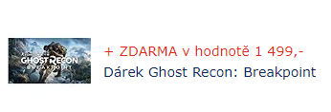
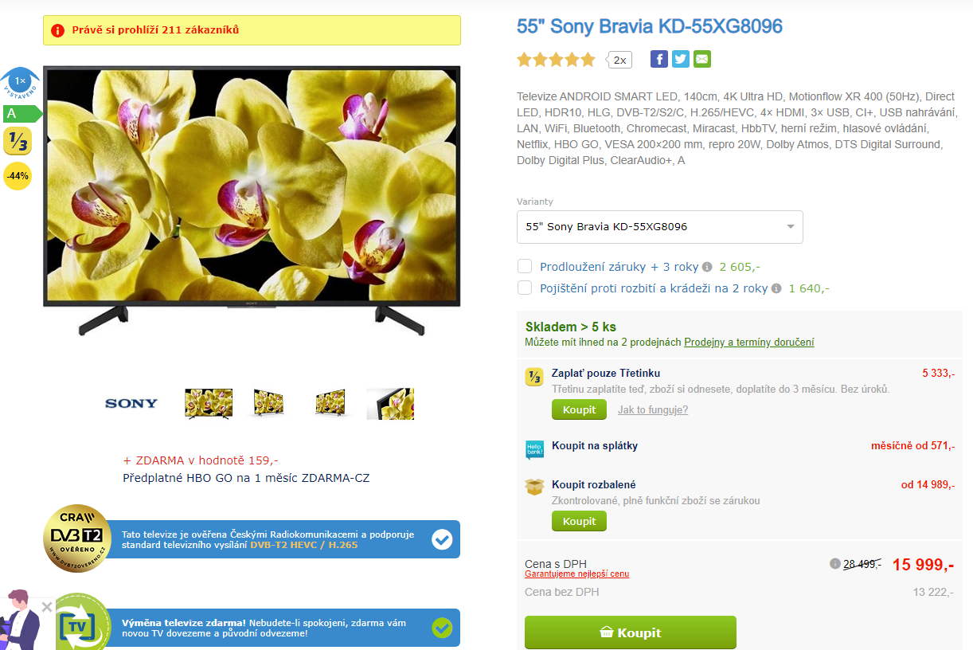
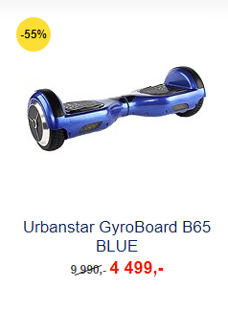
Ceny v e-shopu
Pěkný článek o nastavení cen na e-shopu přímo od Shoptetu.
Notes:
csvukrs

Slide 23
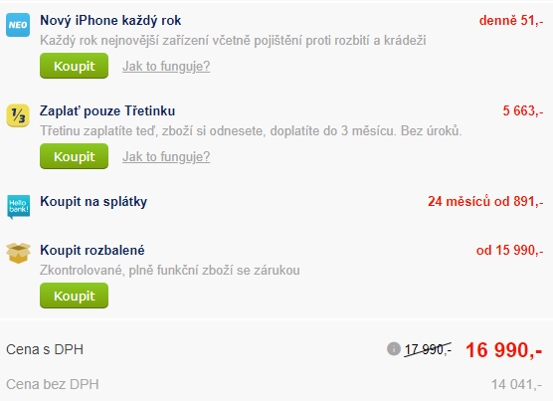
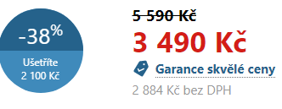

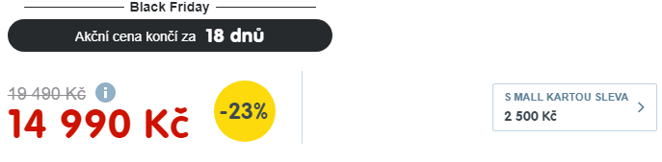
Další nové typy zobrazování cen
Notes:
csvukrs

Slide 24
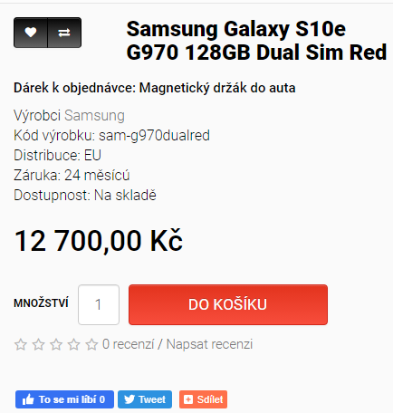
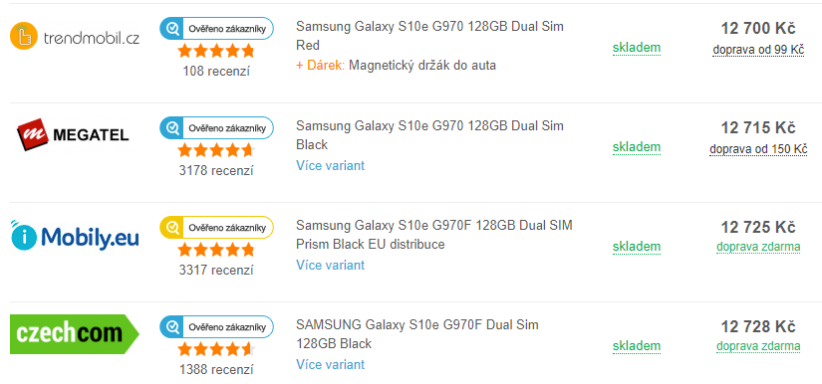

Překvapivě nejlevnější e-shopy nemají slevy
Notes:
csvukrs

Slide 25
3 Zajímavé implikace změn vnímání ceny v online prostředí
Zpoplatnění služeb může na internet probíhat řadou zcela inovativních způsobů. Podíváme se zde na zajímavé nové implikace změn vnímání ceny v online prostředí.
Výraznou novinkou jsou elektronické peníze, zvláště kryptoměny. (A)
Mikrotransakce otřásly herním průmyslem a udělaly z něj nejdůležitější zábavní průmysl. (B)
Preorder = předobjednávky. (C)
Cena na webu? (D)
Cena jako nástroj podpory prodeje? (E)
Notes:
csvukrs

Slide 26
A Elektronické peníze
Elektronické peníze (hotovost) mají řadu podob, od nabitých karet (klidně i virtuálních), přes peníze v elektronických peněženkách (peníze na Steamu), různé věrnostní systémy, až po kryptoměny.
Z těch musíme zmínit Bitcoin, který způsobil doslova novou zlatou horečku a zpopularizoval tuto oblast i mezi laickou veřejností. Bitcoin se pyšní revoluční decentralizovanou technologií pro přenos digitálních prostředků a zcela transparentním systémem, přehled všech transakcí má u sebe každý počítač s nainstalovanou peněženkou.
Příkladem, jak Bitcoin mění svět, by mohl být projekt Paralelní Polis, kde se mimo jiné nachází kavárna Bitcoin Coffee. Zde můžete platit pouze Bitcoiny. Celý projekt má za úkol edukovat lidi v technologiích, které jim umožňují větší svobodu a nezávislost na státu.
Notes:
csvukrs

Slide 27
Kryptoměny
Článek – perfektně vysvětluje fungování kryptoměn. „Nový“ (Bitcoin 2008) fenomén, dává možnost zbohatnout všem, vystřelilo do závratných výšin, některé centrální banky uvažují o přijetí, ALE! jsme totálně anonymní – zneužívání vyděrači, volím si rychlost volbou výše poplatku, je to bezpečné, nezávislost – odolnost vůči klasickým ekonomickým krizím.
Kryptoměn jsou již stovky (cca tisíc v 2017, 3600 v roce 2020), hodnota značně proměnlivá, viz zde aktuální čísla.
Chatovací aplikace Kik vydala vlastní kryptoměnu, ta je velmi úspěšná, nahradí veškeré platby klasickými měnami.

Slide 28
B Mikrotransakce 1
„Moderní hra je v jádru velmi komplexní produktová řada s mnoha individuálně zpoplatněnými částmi – DLC, mikrotransakce, speciální edice, předobjednávky... K tomu všemu můžeme ještě přidat merchandise jako oblečení, repliky zbraní nebo sběratelské figurky.“ Zdroj
Mikrotransakce jsou v podstatě dodatečné mikro platby, které mohou hráči ve hře učinit. Proto mohou být mobilní hry zdarma (F2P – free to play), protože mají mechaniky uzpůsobené tak, aby donutily hráče postupně utrácet drobné částky za výhody. Obecně jsou dobře hráči přijímány mikrotransakce kosmetické (oblečky, skiny atd.). Špatně jsou přijímány mikrotransakce zaměřené na zvýšení výkonu hráče ve hře (získání výhody zaplacením, tzv. P2W – pay to win).
Notes:
csvukrs

Slide 29
Mikrotransakce 2
(pro připomenutí – herní průmysl má 3x větší obrat, než celý filmový průmysl, a to do herního nepočítáme celou Asii, kde se odhadují extrémní příjmy z mikrotransakcí – tam to vzniklo)
V článku mnoho příkladů. Další příklady, lidé utrácejí 12 000 USD za hrad ve hře. EA mělo za rok 2015 1,3 mld. USD na mikrotransakcích ve sportovních hrách. Další úžasný článek s vysvětlením a příklady.
Nový trend – Loot Boxy (krabice s náhodnými odměnami) – lze vydělat hraním hry (pomalé), ale také koupit. Nese prvky gamblingu a je to velmi výdělečné. Video s vysvětlením principů, ukázkami a polemikou.
Notes:
csvukrs

Slide 30
C Preorder
Předobjednejte teď! A můžete zaplatit víc. A to se vyplatí ☺
Microsoft opens pre-orders for standard Xbox One X.
Běžně využívaná taktika u digitálního obsahu, kde např. u her za předobjednávku dostanete skin na zbraň zdarma.
Proč se to dělá? Jste schopni pomocí pocitu omezené nabídky a bonusů donutit zákazníka k vyšší útratě. Budujete hype a zákazník aniž by znal výslednou kvalitu produktu jej koupí za plnou, nebo i vyšší cenu.
Notes:
csvukrs

Slide 31
D Cena na webu?
Weby nefungují zadarmo, provoz webu není drahý, ale tvorba obsahu je spojena se značnými náklady.
Běžný systém financování je přes zobrazenou reklamu. (co ale AdBlock?)
Některé typy webů ale mají problém s inzerenty, proto řeší svou cenu jinak.
Pirate Bay nahradil reklamy skriptem pro těžbu kryptoměn.
Místo reklamy těžba kryptoměn na počítačích návštěvníků. I tak se mohou weby živit.
Zamyšlení nad donate systémem a přijetí prohry – Zing.cz
Notes:
csvukrs

Slide 32
Cena na porno webu?
S tím souvisí zajímavý jev – jak se dá vydělat na porno stránce? Perfektní seriál článků. Porno tvoří třetinu internetu (přenesených dat) – konektivita je drahá – inzerce ale nevýnosná – z čeho uživit?
PornHub má prémiové členství = předplatné.
Xhamster má kreditový systém – nabiju si peníze a platím za každé video.
Jak uživatele přitlačím do věrnostního systému? Bez placení jen nízká kvalita.
To se ale dá obejít – stáhnu si to z Torrentů! Firma Malibu Media v USA žaluje lidi a vydělává tímto způsobem.
Notes:
csvukrs

Slide 33
E Cena jako nástroj podpory prodeje?
Manipulace s cenou jsou běžně používány jako nástroj podpory prodeje.
Manipulaci s cenou je tedy možno chápat jako pobídku k nákupu (přímý stimul na okamžitou akci).
Sleva – v ČR jedno z nejlépe fungujících slov! Co se děje, když mají všichni slevy? Procento z ceny, pevná částka dolů, množstevní slevy, dočasné (happy hours), do vyprodání zásob (nechvalně známá Alza), prolink ze soušlů, sleva za dotazník/registraci.
Slevové portály – obrovský boom během týdnů (300+), pak zánik většiny, zbyly nejsilnější (cca 20) s dobrými partnery. Marže pro portál je 20-30%, nevýhodné pro firmy – v co doufají, když na portály chodí jen „notoričtí slevaři“?
Notes:
Zdroj: Janouch, 2014, s. 135-140

Slide 34
Cena jako nástroj podpory prodeje?
Vzorky – e-book! Přístup k části článků. První díl seriálu. Dárky.
Výprodej – možnost rychlé komunikace, spárovat s ubývajícím počítadlem kusů.
Balíčky produktů – produkt plus něco přibaleného, celkem za nižší cenu.
Cross-selling – doporučení k nákupu, „zákazníci s tímto zbožím také nakoupili …“.
Up-selling – výhodná nabídka pro přechod na vyšší verzi.
Hlídač ceny – upozorní mě na mnou zvolenou cenu.
Zobrazení nejprodávanějších produktů – manipuluje se zákazníkem.
Zboží skladem, prodloužená záruka, doprava zdarma, osobní odběr, diskuze u produktů a recenze.
Notes:
Zdroj: Janouch, 2014, s. 141-149

Slide 35
Úkol
Vyberte si jakoukoliv část dnes probírané problematiky a najděte příklady na internetu, kde popíšete jak a proč to funguje, a jak by to měly využít malé české firmy.

Slide 36
Konec prezentace
Děkuji za pozornost ☺

